Slide 1
المقاطع التشريحية ودورها في تشخيص النباتات ا.م.د. خنساء رشيد مجيد قسم النبات والبيئة

Slide 2
اثرت الدراسة التشريحية منذ العقود الماضية وحتى يومنا هذا بشكل مهم في العملية التصنيفية وقد اعتبرت ادلة الخصائص التشريحية ذات قيمة عالية لا تقل اهمية عن الصفات المظهرية

Slide 3
وقد تفوقها اهمية كونها اقل تأثرا بالظروف البيئية المحيطة وقدمت الدراسة التشريحية ادلة تصنيفية قوية لغرض التشخيص والتمييز منذ مائة عام أو أكثر

Slide 4
علم تشريح النبات plant anatomy :يعرف على انه فرعاً من فروع علوم الحياة Biology الذي تبنى دراسة التركيب الداخلي للنبات عن طريق تشريح اعضاءه المختلفة ودراسة مواقعها والانسجة المكونة لها

Slide 5
تختلف النباتات الزهرية اختلافا كبيرا في اشكالها وانواعها , ولكن ٌيميزها جميعا وجود اجزاء نباتية لكل نبات كالجذر والساق والازهار والثمار والبذور

Slide 6
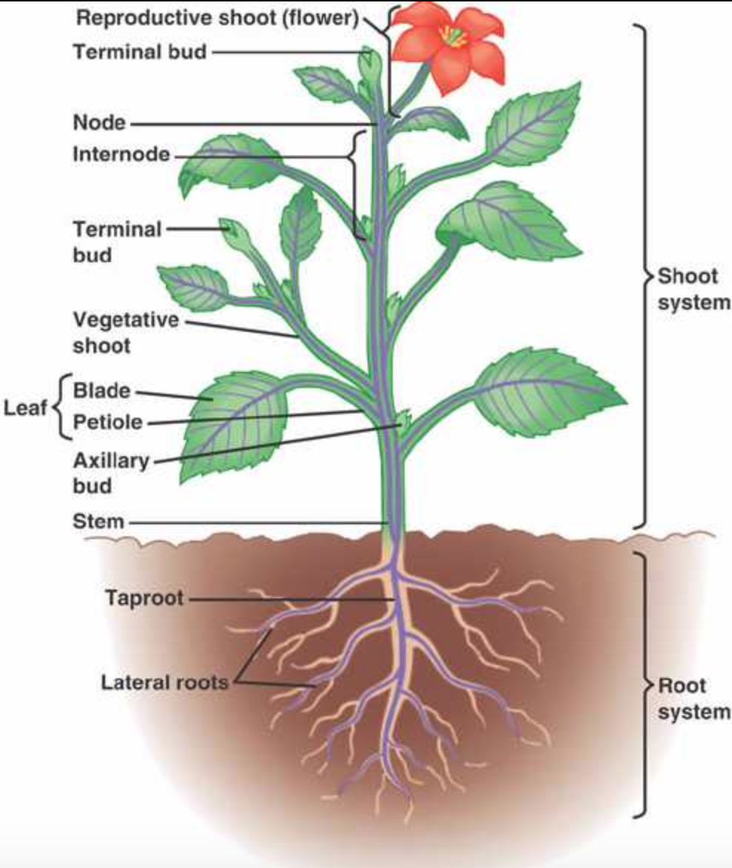

Slide 8
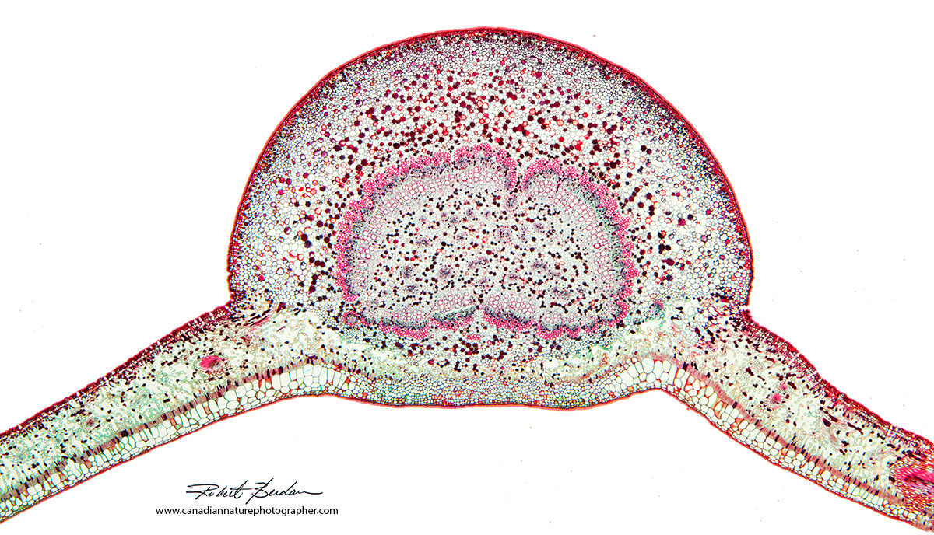

Slide 9
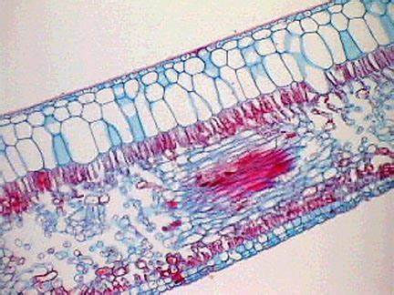

Slide 10
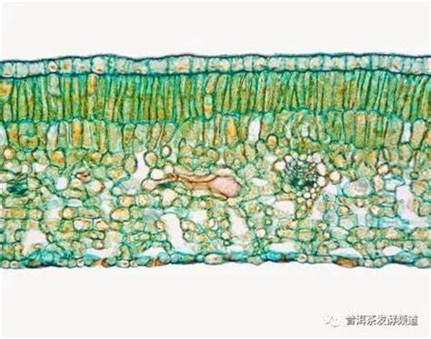

Slide 11
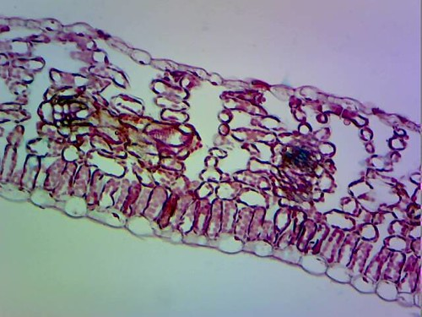

Slide 12
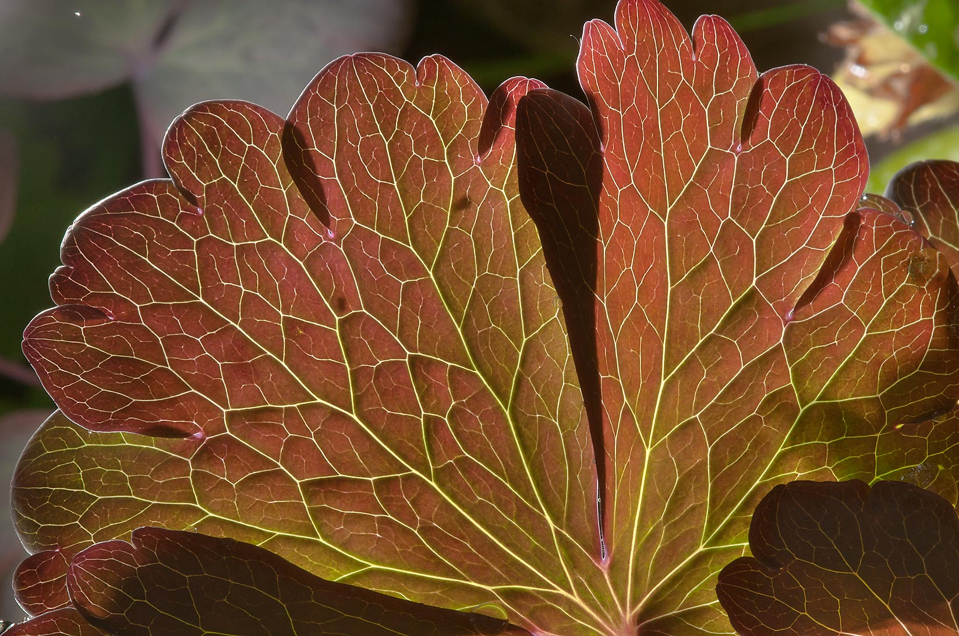

Slide 13
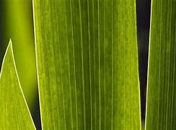

Slide 14
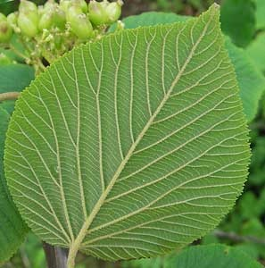

Slide 15
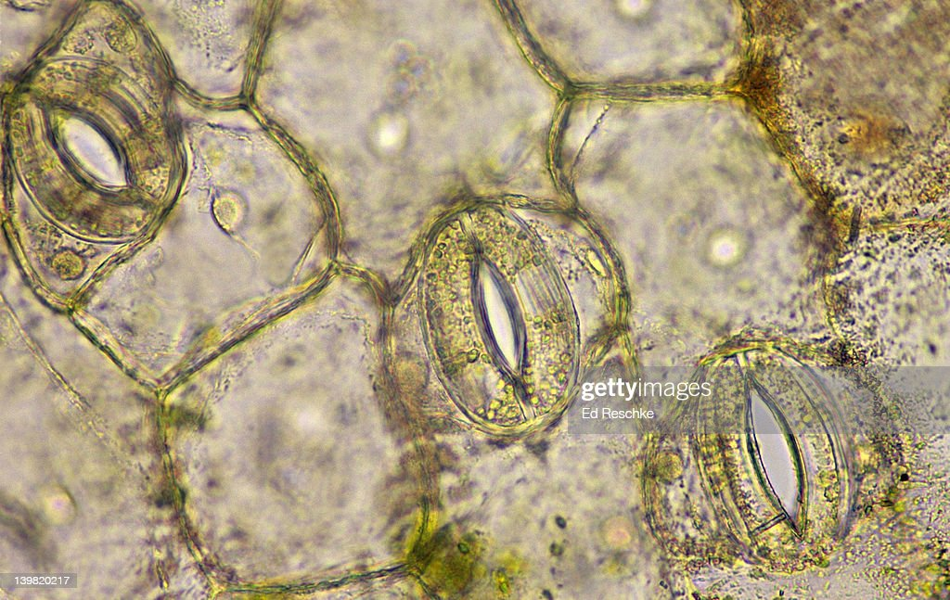

Slide 16
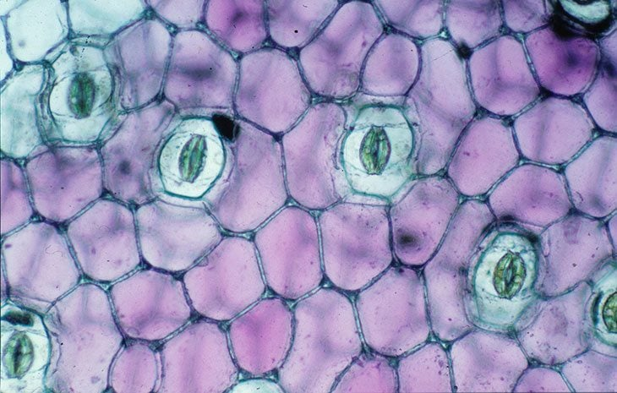

Slide 17
